Slide 1
АКТУАЛЬНЫЕ ВОПРОСЫ ПРОФИЛАКТИКИ КОРРУПЦИИ
.
Министерство юстиции Луганской Народной Республики

Slide 2
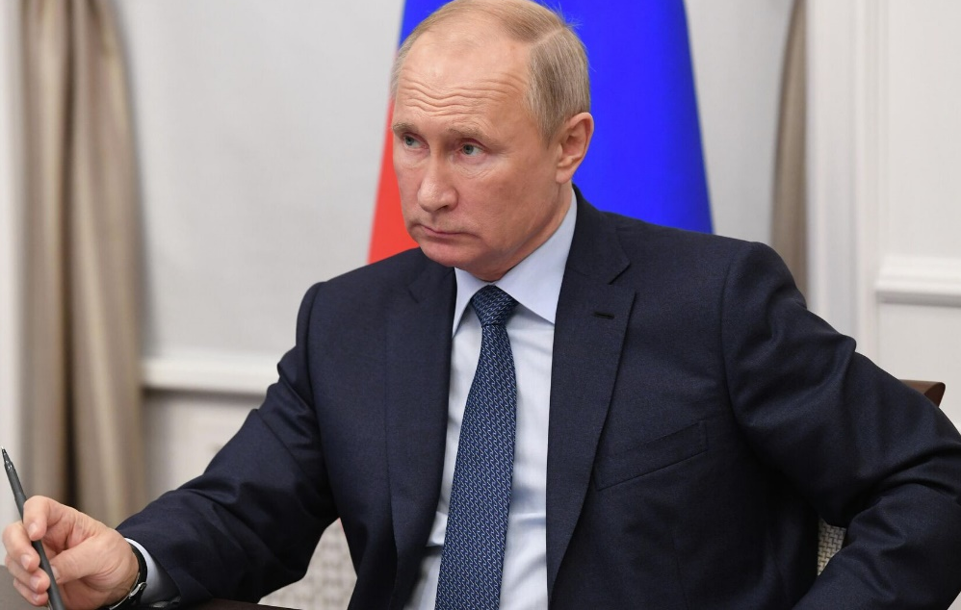
.
«Я назвал коррупцию одним из главных барьеров на пути нашего развития. Очевидно, что борьба с ней должна вестись по всем направлениям: от совершенствования законодательства, работы правоохранительной и судебной систем ─ до воспитания в гражданах нетерпимости к любым, в том числе бытовым проявлениям этого социального зла»
Из Послания Президента Российской Федерации Федеральному Собранию Российской Федерации
«Мы должны создать антикоррупционный стандарт поведения. Без этого ничего не будет. Ведь в развитых странах, как мы обычно говорим, в странах с высокой правовой культурой, взяток не берут не только потому, что боятся, но и в том числе потому, что это невыгодно, это разрушает карьеру до конца. И это, может быть, самый сильный стимул».
Из выступления Президента Российской Федерации на совещании по проблемам противодействия коррупции
«Нужно создать условия, при которых люди будут дорожить своим местом больше, чем теми деньгами, которые они могут получить в виде взятки… Ни в коем случае не начинать разговор с инспектором ДПС с предложения денег. Не нужно приходить в чиновные места, начиная разговор о даче взятки».
Из ответов В.В. Путина во время прямой линии по проблемам противодействия коррупции
Министерство юстиции Луганской Народной Республики

Slide 3
Что такое коррупция?
«а) злоупотребление служебным положением, дача взятки, получение взятки, злоупотребление полномочиями, коммерческий подкуп либо иное незаконное использование физическим лицом своего должностного положения вопреки законным интересам общества и государства в целях получения выгоды в виде денег, ценностей, иного имущества или услуг имущественного характера, иных имущественных прав для себя или для третьих лиц либо незаконное предоставление такой выгоды указанному лицу другими физическими лицами;
б) совершение деяний, указанных в подпункте «а», от имени или в интересах юридического лица» – 1 статья Федерального закона «От противодействии коррупции»
Противодействие коррупции - деятельность федеральных органов государственной власти, органов государственной власти субъектов Российской Федерации, органов местного самоуправления, институтов гражданского общества, организаций и физических лиц в пределах их полномочий.

Slide 4
Российское законодательство в сфере предупреждения и противодействия коррупции
«Организации обязаны разрабатывать и принимать меры по предупреждению коррупции» - часть 1 статьи 13.3 Федерального закона «О противодействии коррупции»
«Если от имени или в интересах юридического лица осуществляются организация, подготовка и совершение коррупционных правонарушений или правонарушений, создающие условия для совершения коррупционных правонарушений, к юридическому лицу могут быть применены меры ответственности в соответствии с законодательством Российской Федерации» - статья 14 Федерального закона «О противодействии коррупции»

Slide 5
Антикоррупционная политика организации включает:
цели и задачи внедрения антикоррупционной политики;
используемые в политике понятия и определения;
основные принципы антикоррупционной деятельности организации;
область применения политики и круг лиц, попадающих под ее действие;
определение должностных лиц организации, ответственных за реализацию антикоррупционной политики;
определение и закрепление обязанностей работников и организации, связанных с предупреждением и противодействием коррупции;
установление перечня реализуемых организацией антикоррупционных мероприятий, стандартов и процедур и порядок их выполнения(применения);
ответственность сотрудников за несоблюдение требований антикоррупционной политики;
порядок пересмотра и внесения изменений в антикоррупционную политику организации.

Slide 6
Примерами общих обязанностей работников в связи с предупреждением и противодействием коррупции могут быть следующие:
воздерживаться от совершения и (или) участия в совершении коррупционных правонарушений в интересах или от имени организации;
воздерживаться от поведения, которое может быть истолковано окружающими как готовность совершить или участвовать в совершении коррупционного правонарушения в интересах или от имени организации;
незамедлительно информировать непосредственного руководителя / лицо, ответственное за реализацию антикоррупционной политики / руководство организации, о случаях склонения работника к совершению коррупционных правонарушений;
незамедлительно информировать непосредственного начальника / лицо, ответственное за реализацию антикоррупционной политики / руководство организации, о ставшей известной работнику информации о случаях совершения коррупционных правонарушений другими работниками, контрагентами организации или иными лицами;
сообщить непосредственному начальнику или иному ответственному лицу о возможности возникновения либо возникшем у работника конфликте интересов.

Slide 7
Оценка коррупционных рисков
представить деятельность организации в виде отдельных процессов, в каждом из которых выделить составные элементы (подпроцессы);
выделить «критические точки» - для каждого процесса определить те элементы (подпроцессы), при реализации которых наиболее вероятно возникновение коррупционных правонарушений;
для каждого подпроцесса, реализация которого связана с коррупционным риском, составить описание возможных коррупционных правонарушений;
на основании проведенного анализа подготовить «карту коррупционных рисков организации» - сводное описание «критических точек» и возможных коррупционных правонарушений;
сформировать перечень должностей, связанных с высоким коррупционным риском;
разработать комплекс мер по устранению или минимизации коррупционных рисков.

Slide 8
Выявление и урегулирование конфликта интересов
Конфликт интересов - это ситуация, при которой у служащего при осуществлении им профессиональной деятельности возникает личная заинтересованность в получении лично либо через представителя материальной выгоды или иного преимущества, которое влияет или может повлиять на надлежащее исполнение ими профессиональных обязанностей вследствие противоречия между личной заинтересованностью.
Личная заинтересованность - это возможность получения работником при исполнении должностных обязанностей доходов в виде денег, ценностей, иного имущества или услуг имущественного характера, иных имущественных прав для себя или для третьих лиц.

Slide 9
Согласно статье 19 Федерального закона от 27.07.2004 № 79-ФЗ «О государственной гражданской службе Российской Федерации»
Предотвращение или урегулирование конфликта интересов может состоять в изменении должностного или служебного положения гражданского служащего, являющегося стороной конфликта интересов, вплоть до его отстранения от исполнения должностных (служебных) обязанностей в установленном порядке и (или) в его отказе от выгоды, явившейся причиной возникновения конфликта интересов.
Представитель нанимателя, которому стало известно о возникновении у гражданского служащего личной заинтересованности, которая приводит или может привести к конфликту интересов, обязан принять меры по предотвращению или урегулированию конфликта интересов, вплоть до отстранения гражданского служащего, являющегося стороной конфликта интересов, от замещаемой должности гражданской службы в порядке, установленном настоящим Федеральным законом.
Для соблюдения требований к служебному поведению гражданских служащих и урегулирования конфликтов интересов в государственном органе, федеральном государственном органе по управлению государственной службой и государственном органе субъекта Российской Федерации по управлению государственной службой образуются комиссии по соблюдению требований к служебному поведению гражданских служащих и урегулированию конфликтов интересов.
Непринятие гражданским служащим, являющимся представителем нанимателя, которому стало известно о возникновении у подчиненного ему гражданского служащего личной заинтересованности, которая приводит или может привести к конфликту интересов, мер по предотвращению или урегулированию конфликта интересов является правонарушением, влекущим увольнение гражданского служащего, являющегося представителем нанимателя, с гражданской службы, за исключением случаев, установленных федеральными законами.
Непринятие гражданским служащим, являющимся стороной конфликта интересов, мер по предотвращению или урегулированию конфликта интересов является правонарушением, влекущим увольнение гражданского служащего с гражданской службы, за исключением случаев, установленных федеральными законами.
Комиссии по урегулированию конфликтов интересов формируются таким образом, чтобы была исключена возможность возникновения конфликтов интересов, которые могли бы повлиять на принимаемые комиссиями решения.

Slide 10
Что такое взятка?
Получение взятки - опасное должностное преступление, которое заключается в получении должностным лицом преимуществ и выгод за законные или незаконные действия (бездействие).
Дача взятки - преступление, направленное на склонение должностного лица к совершению законных или незаконных действий (бездействия) либо предоставлению, получению каких-либо преимуществ в пользу дающего, в том числе за общее покровительство или попустительство по службе.
Взяткой могут быть:
ПРЕДМЕТЫ - деньги, в том числе валюта, банковские чеки и ценные бумаги, изделия из драгоценных металлов и камней, автомашины, продукты питания, видеотехника, бытовые приборы и другие товары, квартиры, дачи, загородные дома, гаражи, земельные участки и другая недвижимость.
УСЛУГИ И ВЫГОДЫ - лечение, ремонтные и строительные работы, санаторные и туристические путевки, поездки за границу, оплата развлечений и других расходов безвозмездно или по заниженной стоимости.
ЗАВУАЛИРОВАННАЯ ФОРМА ВЗЯТКИ - банковская ссуда в долг или под видом погашения несуществующего долга, оплата товаров, купленных по заниженной цене, покупка товаров по завышенной цене, заключение фиктивных трудовых договоров с выплатой зарплаты взяточнику, его родственникам, друзьям, получение льготного кредита, завышение гонораров за лекции, статьи, и книги, «случайный» выигрыш в казино, прощение долга, уменьшение арендной платы, увеличение процентных ставок по кредиту и т.д.

Slide 11
Основные меры противодействия коррупции
антикоррупционная экспертиза правовых актов и их проектов;
предъявление квалификационных требований к гражданам, претендующим на замещение государственных или муниципальных должностей и должностей государственной или муниципальной службы, а также проверка в установленном порядке сведений, представляемых указанными гражданами;
формирование в обществе нетерпимости к коррупционному поведению;
внедрение в практику кадровой работы федеральных органов государственной власти, органов государственной власти субъектов Российской Федерации, органов местного самоуправления правила, в соответствии с которым длительное, безупречное и эффективное исполнение государственным или муниципальным служащим своих должностных обязанностей должно в обязательном порядке учитываться при назначении его на вышестоящую должность, присвоении ему воинского или специального звания, классного чина, дипломатического ранга или при его поощрении;
развитие институтов общественного и парламентского контроля за соблюдением законодательства Российской Федерации о противодействии коррупции.

Slide 12
Виды ответственности за совершение коррупционных правонарушений
В соответствии со статьей 13 Федерального закона от 19.12.2008 № 273 «О противодействии коррупции» граждане Российской Федерации, иностранные граждане и лица без гражданства за совершение коррупционных правонарушений несут уголовную, административную, гражданско-правовую и дисциплинарную ответственность в соответствии с законодательством Российской Федерации.

